Slide 1
Distribuirane baze podataka u Apache Cassandra
Prezentacija III
Student: Mentor:
Bojan Mitić, br. indeksa: 1918 Prof. dr. Aleksandar Stanimirović
Niš, septembar 2025. Godina

Slide 2
Sadržaj
Naslovna strana
Uvod
Teorijska osnova
Apache Cassandra–pregled
Arhitektura Cassandre
Praktičan deo-Instalacija i priprema okruženja
Kreiranje keyspace-a i tabela
Unos i čitanje podataka
Replikacija i konzistentnost
Rad u klasteru
Zaključak

Slide 3
Uvod
Šta su distribuirane baze podataka?
Sistemi u kojima se podaci čuvaju i obrađuju na više fizičkih lokacija (čvorova)
Omogućavaju paralelnu obradu, visoku dostupnost i otpornost na greške
Zašto se koriste?
Veliki obim podataka: skalabilno skladištenje i obrada
Dostupnost: podaci su dostupni i u slučaju kvara pojedinih čvorova
Skalabilnost: lako dodavanje novih čvorova bez prekida rada
Cilj rada
Prikaz Apache Cassandre kao primera distribuirane NoSQL baze
Analiza njenih arhitektonskih principa, replikacije i konzistentnosti

Slide 4
Teorijska osnova
Osnovni pojmovi distribuiranih baza
Podaci se čuvaju na više čvorova u mreži
Nema centralnog servera — svaki čvor može da prima zahteve
Replikacija i particionisanje ključni za performanse i dostupnost
Horizontalna vs. Vertikalna skalabilnost
Horizontalna: Dodavanje novih čvorova u mrežu radi povećanja kapaciteta
Vertikalna: Nadogradnja postojećeg servera (više RAM-a, CPU-a, diskova)
Prednosti
Visoka dostupnost i otpornost na greške
Skalabilnost bez prekida rada
Brza obrada velikih količina podataka

Slide 5
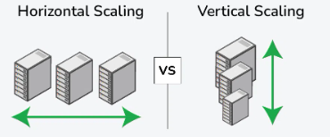
Teorijska osnova
Izazovi
Upravljanje konzistentnošću podataka
Složeno planiranje replikacije i particionisanja
Debugovanje i monitoring u distribuiranom okruženju
Horizontalna skalabilnost = dodavanje novih servera (scale out)
Vertikalna skalabilnost = jačanje postojećeg servera (scale up)

Slide 6

Apache Cassandra–pregled
Istorija i razvoj
Razvijena unutar Facebooka za potrebe Inbox servisa (2008)
Otvoreni kod prebačen pod Apache Foundation (2009)
Aktivno se razvija kao deo Apache projekta
Ključne karakteristike
Peer-to-peer arhitektura: svi čvorovi ravnopravni, bez mastera
Decentralizovanost: nema tačke kvara, svaki čvor može da prima zahteve
Visoka dostupnost: automatska replikacija i tolerancija na greške
Primeri upotrebe
Netflix: globalna distribucija korisničkih podataka
Instagram: skladištenje poruka i aktivnosti korisnika
Apple: backend za iCloud i druge servise

Slide 7
Arhitektura Cassandre
Osnovni pojmovi
Node: pojedinačni server u klasteru
Cluster: skup povezanih čvorova koji zajedno čuvaju podatke
Keyspace: logički prostor za podatke (ekvivalent baze)
Table: struktura podataka unutar keyspace-a
Partitioning i Replication
Partitioning: podaci se dele po hash vrednosti primarnog ključa
Replication: kopije podataka se čuvaju na više čvorova radi dostupnosti

Slide 8
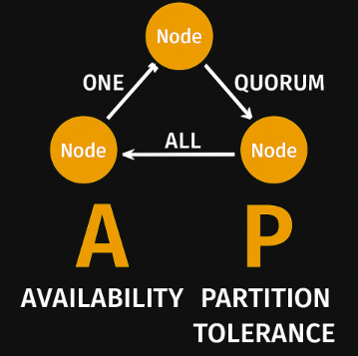
Arhitektura Cassandre
Consistency levels
ONE: Odgovor od jednog čvora
QUORUM: Većina čvorova mora potvrditi
ALL: Svi čvorovi moraju potvrditi
CAP teorema
Cassandra je AP sistem:
✅ Availability
✅ Partition tolerance
❌ Consistency (delimična, konfigurisana po potrebi)

Slide 9
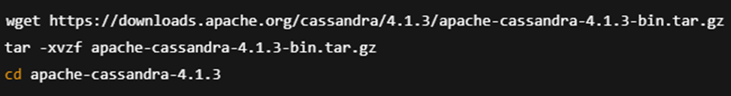


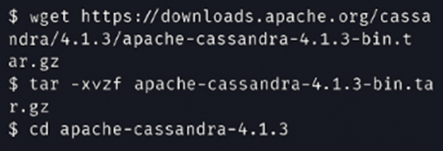
Praktičan deo-Instalacija i priprema okruženja
Preuzimanje i instalacija
tar.gz:
apt (Debian/Ubuntu):
yum (CentOS/RHEL):
Prikaz terminale sa ovih komandama za instalaciju Apache Cassandra

Slide 10
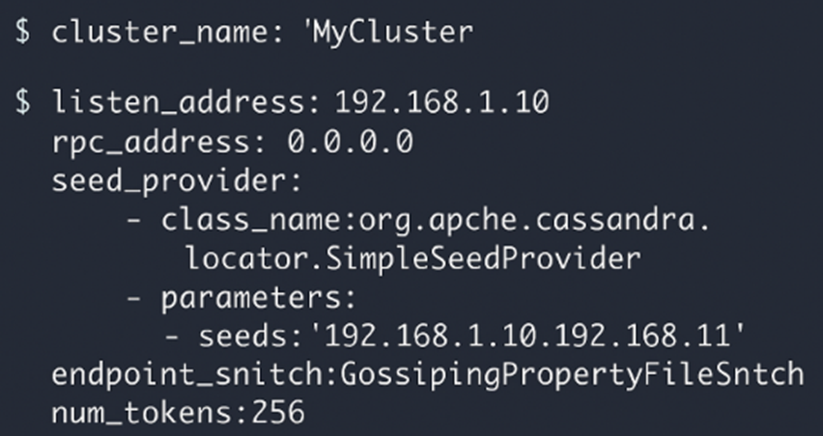
Praktičan deo-Instalacija i priprema okruženja
Konfiguracija cassandra.yaml
U fajlu conf/cassandra.yaml podešavaju se ključna polja:
Objašnjenje:
cluster_name: mora biti isti na svim nodovima
listen_address: IP adresa svakog noda
seeds: IP adrese nodova koji pomažu u otkrivanju klastera
num_tokens: omogućava korišćenje virtualnih nodova (vnode) za ravnomernu raspodelu podataka

Slide 11
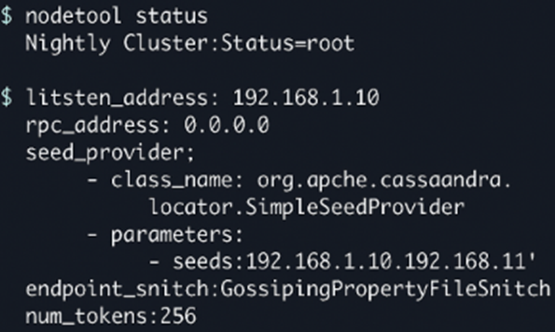
Praktičan deo-Instalacija i priprema okruženja
Pokretanje i provera
Lokalno: bin/cassandra -f
Sistemski: sudo systemctl start cassandra
Provera statusa nodova: nodetool status
Pristup CQL školjki: cqlsh 127.0.0.1 9042
Prikaz pokretanja Cassandre i provere dostupnosti nodova pomoću komandi nodetool status i cqlsh.

Slide 12
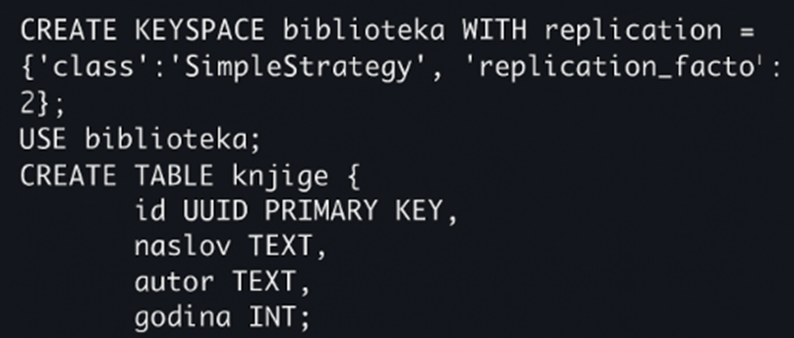
Kreiranje keyspace-a i tabela
Keyspace predstavlja logički prostor u kojem se nalaze tabele i definiše strategiju replikacije — u ovom primeru, koristi se SimpleStrategy sa dva čvora.
Tabela knjige sadrži osnovne informacije o knjigama: jedinstveni identifikator (UUID), naslov, autora i godinu izdanja. Primarni ključ (id) obezbeđuje jedinstvenost svakog zapisa.

Slide 13
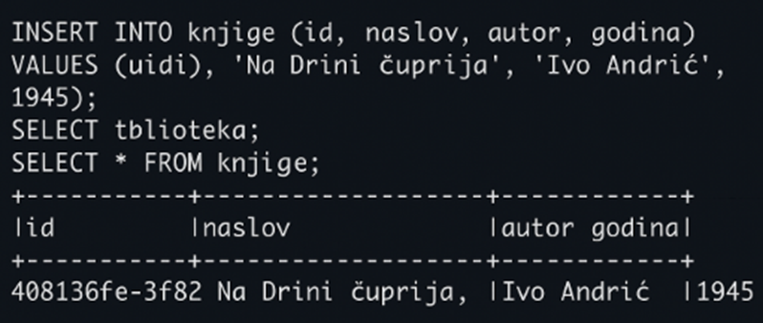
Unos i čitanje podataka
INSERT komanda dodaje novi zapis u tabelu knjige, koristeći automatski generisan UUID kao jedinstveni identifikator
SELECT upit omogućava pretragu podataka — u ovom primeru, prikazuje sve knjige koje je napisao Ivo Andrić
Rezultat upita se prikazuje u tabelarnom formatu, što omogućava jasan pregled unetih podataka

Slide 14
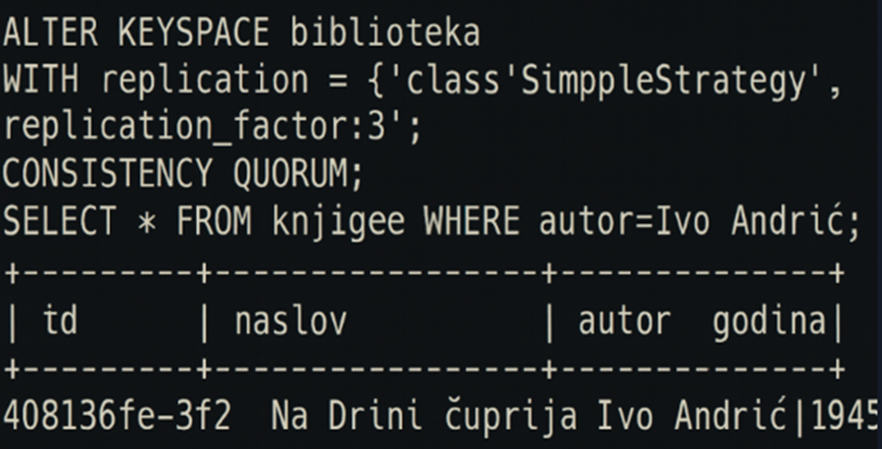
Replikacija i konzistentnost
Replikacija omogućava čuvanje kopija podataka na više čvorova — u ovom primeru, replication_factor: 3 znači da se svaki podatak replicira na tri mesta.
Konzistentnost se podešava pomoću CONSISTENCY komande — nivo QUORUM zahteva potvrdu većine čvorova pre nego što se upit smatra uspešnim.
Upit sa QUORUM balansira između dostupnosti i tačnosti, što je ključno za Cassandra kao AP sistem prema CAP teoremi.

Slide 15
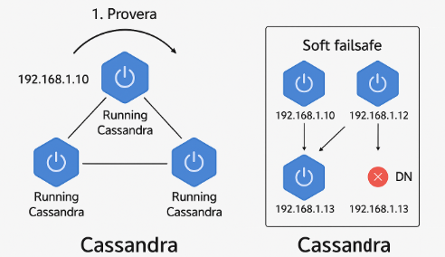
Rad u klasteru
Prikazuje Cassandra klaster sa tri čvora u početnom stanju, zatim simulaciju failover scenarija gde jedan čvor postaje nedostupan, a preostali nastavljaju da opslužuju podatke zahvaljujući replikaciji.
Cassandra klaster automatski redistribuira zahteve i podatke u slučaju kvara, bez prekida rada — što je ključna prednost distribuiranih sistema.

Slide 16

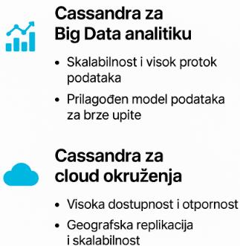
Zaključak
Cassandra kao moćan primer distribuirane NoSQL baze
Dizajnirana za rad u velikim, distribuiranim okruženjima
Idealna za aplikacije koje zahtevaju visoku dostupnost i skalabilnost
✅ Prednosti
Skalabilnost: horizontalno dodavanje čvorova bez prekida rada
Dostupnost: automatska replikacija i failover
Otpornost na greške: decentralizovana arhitektura bez tačke kvara
⚠️ Izazovi
Kompleksno modelovanje podataka bez JOIN operacija
Održavanje klastera zahteva pažljivo planiranje i monitoring
Cassandra nije univerzalno rešenje, ali je izuzetno efikasna kada su dostupnost i skalabilnost prioritet — posebno u Big Data analitici i cloud okruženjima gde se zahteva obrada podataka u realnom vremenu.

Slide 17
Hvala na Pažnji ☺

